Slide 1
แนวทางการนิเทศงานอนามัยแม่และเด็ก
กลุ่มงานส่งเสริมสุขภาพ
7 กุมภาพันธ์ 2566

Slide 2

ส่งเสริมและพัฒนาคุณภาพชีวิตแม่และเด็ก จังหวัดเชียงราย
ตัวชี้วัด/ค่าเป้าหมาย
1.อัตราส่วนการตายมารดาไทยต่อการเกิดมีชีพแสนคน(ไม่เกิน 17 ต่อการเกิดมีชีพแสนคน) 2.ร้อยละเด็กปฐมวัยมีพัฒนาการสมวัย
3.ร้อยละของเด็กปฐมวัยที่ได้รับการคัดกรองแล้วพบว่ามีพัฒนาการล่าช้าแล้วได้รับการกระตุ้นพัฒนาการ TEDA4I 4.ร้อยละเด็กอายุ 0-5 ปีสูงดีสมส่วน
กลุ่มเป้าหมาย
ชาย-หญิงวัยเจริญพันธ์ ,หญิงตั้งครรภ์,เด็กปฐมวัย 0-5 ปี, หน่วยบริการสาธารณสุขทุกระดับ, ภาคีเครือข่ายที่เกี่ยวข้องทั้งภาครัฐและเอกชน
กลยุทธ
บูรณาการองค์กรเครือข่ายทุกภาคส่วน
(Partnership)
กำหนดนโยบายแม่และเด็กและการบังคับ ใช้กฎหมายอย่างเคร่งครัด
(Regulate)
เสริมสร้างความรู้ สื่อสารสุขภาพสู่แม่และครอบครัว ชุมชน เพื่อการพึ่งคนทางสุขภาพอย่างยั่งยืน (Advocate)
จัดบริการสุขภาพแก่แม่และเด็กที่มีคุณภาพตามมาตรฐาน
(Building Capacity)
ส่งเสริมการสร้างนวัตกรรมการจัดบริการสุขภาพแก่แม่และเด็ก
(Investment)
มาตรการ
1.สร้างเครือข่ายความร่วมมือระหว่างหน่วยงานระดับจังหวัด อำเภอและตำบล ส่งเสริมการเกิดและการเจริญเติบโตอย่างมีคุณภาพ
2.สนับสนุนการดำเนินงานพัฒนาเด็กปฐมวัยตามความร่วมมือระหว่างกระทรวง (มาตรฐานศูนย์พัฒนาเด็กเล็กแห่งชาติ)
3.บูรณาการการดำเนินงานส่งเสริมสุขภาพสตรีและเด็กปฐมวัย ผ่านกลไกคณะกรรมการอนามัยแม่และเด็ก และ พชอ.
1ขับเคลื่อนนโยบายฝากครรภ์คุณภาพ
2.ขับเคลื่อน นโยบายมหัศจรรย์ 1,000Plus สู่ 2500 วัน , พ.ร.บ.การพัฒนาเด็กปฐมวัย
2.สนับสนุนเครือข่ายบริการสุขภาพดำเนินการตามมาตรฐานอนามัยแม่และเด็ก
1.พัฒนาระบบสื่อสารสาธารณะเพื่อสร้างความรอบรู้ด้านสุขภาพแม่และเด็ก
2.สนับสนุนการขับเคลื่อนทางสังคมและรณรงค์สร้างกระแส
1.พัฒนาศักยภาพบุคลากรด้านอนามัยแม่และเด็ก
2.พัฒนาฐานข้อมูล ระบบเฝ้าระวัง และระบบติดตามของเครือข่ายสุขภาพอนามัยแม่และเด็กในทุกระดับ
1.สนับสนุนให้เกิดดระบวนการแลกเปลี่ยนเรียนรู้และพัฒนาต้นแบบ
2.พัฒนาองค์ความรู้ นวัตกรรมและเทคโนโลยีด้านอนามัยแม่และเด็ก
ระดับความสำเร็จ
ไตรมาส 1 (3 เดือน)
1.ถ่ายทอดนโยบายและพัฒนาศักยภาพบุคลากรและเครือข่าย
2.มีการประชุม คกก. MCH
3.มีการติดตาม รายงานเฝ้าระวัง เชิงรุก พ.ร.บ.นมผง
4.พัฒนากระบวนการรร.พ่อแม่ การมีส่วนร่วมในชุมชน ในการส่งเสริมพัฒนาการและการเจริญเติบโตในเด็กกลุ่มปกติและกลุ่มเสี่ยง
5.เด็กปฐมวัยได้รับการตรวจคัดกรองพัฒนาการร้อยละ 40
6.มีฐานข้อมูลเด็กกลุ่มเสี่ยงพัฒนาการสงสัยล่าช้า เด็กเตี้ย
7.เด็กปฐมวัยได้รับการคัดกรองแล้วพบสงสัยล่าช้าได้รับการกระตุ้นด้วยTDA4Iหรือเครื่องมือมาตรฐานอื่นจนมีพัฒนาการสมวัย ร้อยละ 15
8.มีการขับเคลื่อนมหัศจรรย์ 1,000Plus อำเภอละ 1ตำบล
9.มีการขับเคลื่อนงานส่งเสริมสุขภาพ 4D ในสถานพัฒนาเด็กปฐมวัย อย่างน้อย 1 แห่ง
ไตรมาส 2 (6 เดือน)
1.มีกิจกรรมสร้างกระแสเนื่องในวันวาเลนไทน์ ในประเด็นเตรียมความ พร้อมก่อนมีบุตร
2. ร้อยละ 50 ของหญิงตั้งครรภ์ได้รับวิตามินเสริมไอโอดีน ธาตุเหล็ก กรดโฟลิก
3. เด็กปฐมวัยได้รับการตรวจคัดกรองพัฒนาการร้อยละ40
4. เด็กปฐมวัยได้รับการคัดกรองแล้วพบสงสัยล่าช้าได้รับการกระตุ้นด้วยTDA4 Iหรือเครื่องมือมาตรฐานอื่นจนมีพัฒนาการสมวัย ร้อยละ 20
5.เยี่ยมเสริมพลังการขับเคลื่อนมหัศจรรย์ 1,000วันแรกของชีวิตทุกอำเภอ
6. มีการขับเคลื่อนงานส่งเสริมสุขภาพ 4D ในสถานพัฒนาเด็กปฐมวัย อย่างน้อย 4 แห่ง
ไตรมาส 3 (9 เดือน)
1.มีการดำเนินงานรณรงค์ให้เด็กแรกเกิด - ต่ำกว่า 6 เดือน กินนมแม่อย่างเดียว
2. ร้อยละ 75 ของหญิงหลังคลอดได้รับการดูแล ครบ3ครั้งตามเกณฑ์
3. เด็กปฐมวัยได้รับการตรวจคัดกรองพัฒนาการร้อยละ 60
4.เด็กปฐมวัยได้รับการคัดกรองแล้วพบสงสัยล่าช้าได้รับการกระตุ้นด้วยTDA4Iหรือเครื่องมือมาตรฐานอื่นจนมีพัฒนาการสมวัย ร้อยละ 25
5.เยี่ยมเสริมพลังการขับเคลื่อนมหัศจรรย์ 1,000วันแรกของชีวิตทุกอำเภอ
6. เยี่ยมเสริมพลังการดำเนินงาน สพด. 4D มาตรฐานสถานพัฒนาเด็กปฐมวัยแห่งชาติ
ไตรมาส 4 (12 เดือน)
1. . อัตราส่วนการตายมารดา < 17 ต่อแสนการเกิดมีชีพ
2. ร้อยละ 75 ของหญิงตั้งครรภ์ได้รับการฝากครรภ์ครั้งแรกก่อนหรือเท่ากับ 12 สัปดาห์
3. ร้อยละ 75 หญิงตั้งครรภ์ได้รับการดูแลก่อนคลอด 5 ครั้ง ตามเกณฑ์
4. ร้อยละ 50 เด็กแรกเกิด - ต่ำกว่า 6 เดือน กินนมแม่อย่างเดียว
5. ทารกน้ำหนักน้อยกว่า 2,500 กรัม < ร้อยละ 7
6. ร้อยละ 100 ของหญิงตั้งครรภ์ได้รับวิตามินเสริมไอโอดีน ธาตุเหล็ก และกรดโฟลิก
7. มีตำบลต้นแบบมหัศจรรย์ 1,000 วัน Plus อำเภอละ 1 ตำบล
8.ร้อยละ 90 ของเด็กปฐมวัยได้รับการตรวจคัดกรองพัฒนาการ
9.ร้อยละ 85 ของเด็กปฐมวัยมีพัฒนาการสมวัย
10.ร้อยละ 20 ของเด็กปฐมวัยได้รับการคัดกรองพบสงสัยล่าช้า
11.ร้อยละ 90 ของเด็กปฐมวัยที่มีพัฒนาการสงสัยล่าช้าได้รับการติดตาม
12.เด็กปฐมวัยได้รับการคัดกรองแล้วพบสงสัยล่าช้าได้รับการกระตุ้นด้วยTDA4Iหรือเครื่องมือมาตรฐานอื่นจนมีพัฒนาการสมวัย ร้อยละ 35
13.ร้อยละ 62 ของเด็ก 0-5 ปีสูงดีสมส่วน
14.เด็กปฐมวัยมีภาวะเตี้ยลดลงร้อยละ 5 จากฐานเดิม

Slide 3
ผลการดำเนินงานอนามัยแม่และเด็กจังหวัดเชียงราย เปรียบเทียบ ปีงบ 63 - 65
เป้าหมายร้อยละ 100
เป้าหมายร้อยละ 75
ตัวชี้วัด | เมือง | วช | ชข | เทิง | พาน | ปด | มจ | ชส | แม่สาย | แม่สรวย | วปป | พญา | วก | ขต | มฟล | มล | วชร | ดล | รวม
ANC<12wk | 63.08 | 92.94 | 76.92 | 80.6 | 74.92 | 80.56 | 78.25 | 53.79 | 79.21 | 68.97 | 88.38 | 72.43 | 61.83 | 95.4 | 83.49 | 65.43 | 86.52 | 90.2 | 73.32
ANC 5 ครั้ง | 50.4 | 91.57 | 71.86 | 71.24 | 63.48 | 80 | 72.34 | 41.38 | 74.72 | 56.04 | 82.74 | 66.49 | 45.7 | 89.41 | 75.36 | 58.75 | 78.31 | 88 | 63.73
PP 5 ครั้ง | 36.62 | 79.87 | 65.5 | 77.78 | 55.18 | 94.74 | 57.25 | 15.33 | 40.83 | 20.63 | 74.18 | 62.03 | 60.68 | 70.73 | 60.29 | 61.45 | 87.65 | 93.48 | 52.21
ยาเม็ดเสริมไอโอดีน | 67.07 | 88.62 | 93.33 | 91.07 | 69.27 | 87.27 | 92 | 79.08 | 55.44 | 82.12 | 97.2 | 88.93 | 98.93 | 75.58 | 90.34 | 75.23 | 93.89 | 98.4 | 83.03
ข้อมูล ณ วันที่ 30 กันยายน 2565

Slide 4
ผลการดำเนินงานอนามัยแม่และเด็กของจังหวัดเชียงราย
สถานการณ์มารดาตายจังหวัดเชียงราย ปีงบประมาณ 2553 – 2566
ปีงบประมาณ 2565
มีมารดาไทยเสียชีวิตจำนวน 2 ราย
(PIH 1 ราย,AFE 1ราย)
มารดาชาติพันธุ์เสียชีวิต 1 ราย(Pneumonia)
ปีงบประมาณ 2566
มีมารดาเสียชีวิตจำนวน 2 ราย
(HIV with Pneumonia 1 ราย,HD 1 ราย)
ข้อมูล ณ วันที่ 30 ธันวาคม 2565

Slide 5
กรอบการดำเนินงานด้านอนามัยแม่และเด็ก ประจำปีงบประมาณ 2566
ระดับความสำเร็จ | ไตรมาส 1 (3 เดือน) 1. ถ่ายทอดนโยบายและพัฒนา ศักยภาพบุคลากรและ เครือข่าย ทั้งภาครัฐและเอกชน 2. มีการประชุม คกก. MCH 3. มีการวิเคราะห์ข้อมูล หาสาเหตุขอองปีงบประมาณที่ผ่านมา 4. มีแผนพัฒนางานอนานัยแม่และเด็กเพื่อเพิ่มคุณภาพงาน | ไตรมาส 2 (6 เดือน) 1. มีกิจกรรมสร้างกระแสเนื่องในวันวาเลนไทน์ ในประเด็นเตรียมความ พร้อมก่อนมีบุตร 2. มีการประชาสัมพันธ์ สร้างกระแส สร้างความรอบรู้ให้หญิงวัยเจริญพันธ์ในการเตรียมความพร้อมก่อนมีบุตร 3. มีการประชาสัมพันธ์ ให้ความรู้เรื่องสิทธิประโยชน์ของการฝากครรภ์ สร้างความรอบรู้ถึงความสำคัญของการฝากครรภ์เร็ว 4. ร้อยละ 50 ของหญิงตั้งครรภ์ได้รับการดูแลตามมาตรฐาน,ได้รับวิตามินเสริมไอโอดีน ธาตุเหล็ก กรดโฟลิก | ไตรมาส 3 (9เดือน) 1. มีการประชุม คกก.MCH 2. มีการติดตามประเมิน ตัวชี้วัดอนามัยแม่และเด็ก 3. มีการดำเนินงานดูแลหญิงตั้งครรภ์เสี่ยงสูงตามมาตรฐาน /CPG อนามมัยแม่และเด็ก จ.เชียงราย 4. ร้อยละ 100 หญิงตั้งครรภ์เสี่ยงสูงมีแผนการดูแลเฉพาะบุคคล | ไตรมาส 4 (12 เดือน) 1. มีการดำเนินงานรณรงค์ให้เด็กแรกเกิด - ต่ำกว่า 6 เดือน กินนมแม่อย่างเดียว 2. อัตราส่วนการตายมารดา < 17 ต่อแสนการเกิดมีชีพ 3. ร้อยละ 75 ของหญิงตั้งครรภ์ได้รับการดูแลฝากครรภ์ครั้งแรก ≤ 12 สัปดาห์ , การดูแลหญิงหลังคลอด3ครั้ง ตามเกณฑ์ 4. ร้อยละ 50 ของหญิงตั้งครรภ์ ได้รับการดูแลตามมาตรฐานงานอนามัยแม่และเด็ก,ฝากครรภ์ครบ 8 ครั้งตามเกณฑ์ 5. ร้อยละ 50 เด็กแรกเกิด - ต่ำกว่า 6 เดือน กินนมแม่อย่างเดียว 6. ทารกน้ำหนักน้อยกว่า 2,500 กรัม < ร้อยละ 7 7. ร้อยละ 100 ของหญิงตั้งครรภ์ได้รับวิตามินเสริมไอโอดีน ธาตุเหล็ก และกรดโฟลิก

Slide 6
การกำกับติดตามงาน
รายงาน | การกำกับติดตาม
ข้อมูลรายงานอนามัยแม่และเด็ก ปีงบประมาณ 66 (ผู้รับผิดชอบงานลงข้อมูลไม่เกินวันที่ 5 ของเดือนถัดไป) | https://drive.google.com/drive/folders/1drrBDDfMA-IR3Yi_u1fmtwlsPtQ0wjXf
2. ข้อมูลตัวชี้วัดกระทรวงสาธารณสุข | HDC

Slide 7
ประเด็นการนิเทศงาน
สถานการณ์ Early ANC ของอำเภอ แยกรายสถานบริการ
วิเคระห์ GAP ,ปัจจัยที่ทำให้งานไม่สำเร็จ
แนวทางแก้ไข/แผน ที่จะทำให้งานสำเร็จ

Slide 8
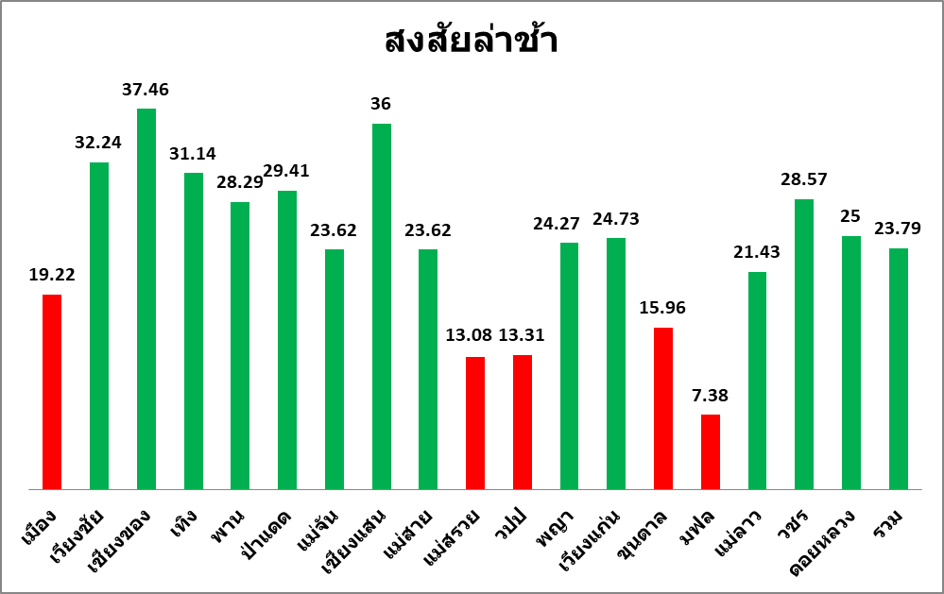
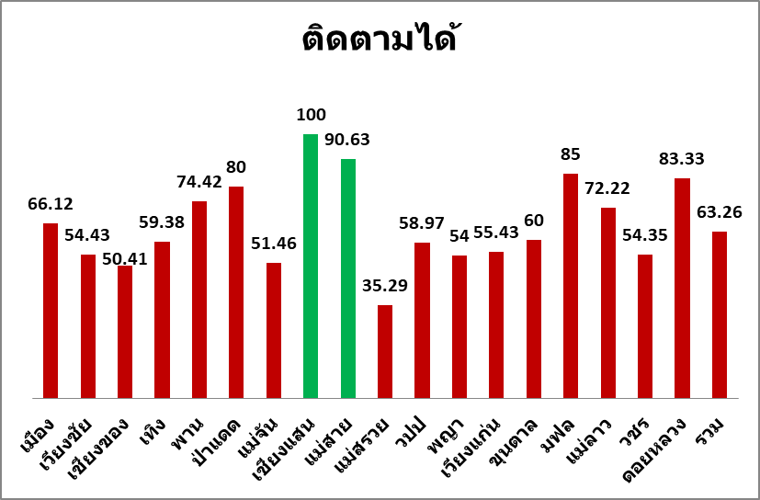
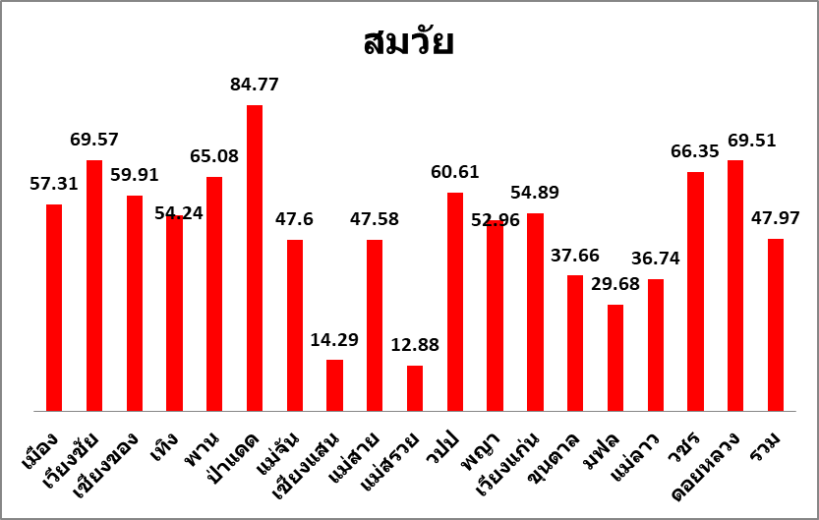
ผลการดำเนินงานเด็กปฐมวัยจังหวัดเชียงราย ตุลาคม 65 – ธันวาคม 2565
ข้อมูล ณ 3 กุมภาพันธ์ 2566

Slide 9
ร้อยละเด็กพัฒนาการล่าช้าได้รับการกระตุ้นพัฒนาการ TEDA4I
ข้อมูล ณ 3 กุมภาพันธ์ 2566

Slide 10
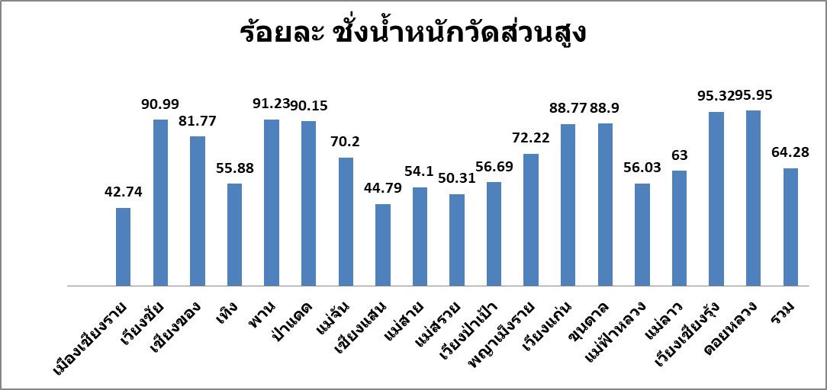
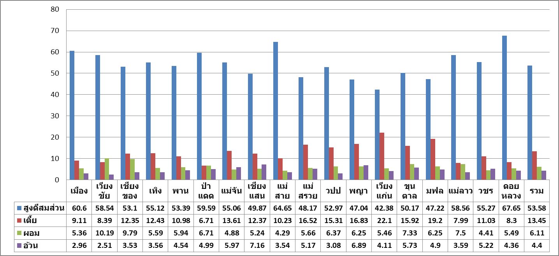
สถานการณ์โภชนาการเด็กปฐมวัย จังหวัดเชียงราย ตุลาคม 2565 – ธันวาคม 2565
ข้อมูล ณ 3 กุมภาพันธ์ 2566

Slide 11
Objective
-พัฒนาการสมวัย ร้อยละ 85
-เด็กเตี้ยไม่เกิน ร้อยละ 10
กรอบการดำเนินงานส่งเสริมสุขภาพเด็ก 0 – 5 ปี จังหวัดเชียงราย ปีงบประมาณ 2566
กลไก
พชอ./MCH Board/Child and Family Team (CFT) การขับเคลื่อนมหัศจรรย์ 1,000Plus อำเภอละ 1ตำบล
Key Activity
โภชนาการ
1.เด็กปฐมวัยมีการชั่งน้ำหนัก/วัดส่วนสูง
2.เด็กอายุ 0-5 ปี ได้รับการตรวจฟัน
3.เด็กอายุ 6ด.-5ปี ได้รับยาน้ำเสริมธาตุเหล็ก
4.มีทะเบียนภาวะโภชนาการเด็กทุกราย
Key Activity
หญิงตั้งครรภ์
-ANC,LR คุณภาพ
-สอนการใช้คู่มือ DSPM ในโรงเรียนพ่อแม่
-ได้รับยาเม็ดเสริมธาตุเหล็ก
หญิงตั้งครรภ์
-ANC,LR คุณภาพ
-สอนการใช้คู่มือ DSPM ในโรงเรียนพ่อแม่
-ได้รับยาเม็ดเสริมธาตุเหล็ก
หญิงหลังคลอด
-PP คุณภาพ
-สอนการใช้คู่มือ DSPM และได้รับการติดตามการใช้
-ได้รับยาเม็ดเสริมธาตุเหล็ก
-ส่งเสริมการเลี้ยงลูกด้วยนมแม่อย่างน้อย 6 เดือน
เด็กเตี้ย
1.ทะเบียนรายชื่อเด็กเตี้ย ค่อนข้างเตี้ย
2.ซักประวัติและตรวจร่างการโดยแพทย์ / จนท.
3.แนะนำเรื่องอาหารตามวัยเน้น
ไข่ 1ฟอง นม 2 กล่อง
4.กระโดดโลดเต้นอย่างน้อย 3 ชม./วัน
5.การนอนหลับพักผ่อนให้เพียงพอ
6.ตรวจสุขภาพช่องปาก
7.แจกยาน้ำเสริมธาตุเหล็ก
หญิงวัยเจริญพันธุ์
-หญิงวัยเจริญพันธุ์ ที่พร้อมมีบุตรได้รับ Folic acid อย่างน้อย 3 เดือน
-สื่อสาร ปชส. โครงการสาวไทยแก้มแดง/วิวาห์สร้างชาติ
หญิงหลังคลอด
-PP คุณภาพ
-สอนการใช้คู่มือ DSPM และได้รับการติดตามการใช้
-ได้รับยาเม็ดเสริมธาตุเหล็ก
-ส่งเสริมการเลี้ยงลูกด้วยนมแม่อย่างน้อย 6 เดือน
หญิงวัยเจริญพันธุ์
-หญิงวัยเจริญพันธุ์ ที่พร้อมมีบุตรได้รับ Folic acid อย่างน้อย 3 เดือน
-สื่อสาร ปชส. โครงการสาวไทยแก้มแดง/วิวาห์สร้างชาติ
งานพัฒนาการ
1.คัดกรอง DSPM ตามช่วงวัย
2.รณรงค์ตรวจพัฒนาการเด็ก เดือน กค.
3.เด็กปฐมวัยที่มีพัฒนาการสงสัยล่าช้าได้รับการติดตาม
4.เด็กปฐมวัยที่ตรวจพบพัฒนาการล่าช้าได้รับการกระตุ้นพัฒนาการด้วย TEDA4
งานพัฒนาการ
1.คัดกรอง DSPM ตามช่วงวัย
2.รณรงค์ตรวจพัฒนาการเด็ก เดือน กค.
3.เด็กปฐมวัยที่มีพัฒนาการสงสัยล่าช้าได้รับการติดตาม
4.เด็กปฐมวัยที่ตรวจพบพัฒนาการล่าช้าได้รับการกระตุ้นพัฒนาการด้วย TEDA4I
เครื่องมือ
ฐานข้อมูล
ภาคีเครือข่าย/บทบาท
หน่วยงาน/กระทรวง 1.ศธ. 2.พมจ. 3.มหาดไทย
ชุมชน (อสม.,ครอบครัว,ผู้นำ,CFT) 1.วางแผนดูแล แก้ไข ช่วยเหลือ 2.ติดตามการดูแลจัดการรายกรณี
อปท/ท้องถิ่น 1.สนับสนุบงบประมาณ 2.กระตุ้นส่งเสริมพัฒนาการ/โภชนาการ/กิจกรรม ใน สพด.
-โรงเรียนพ่อแม่ -กิน กอด เล่น เล่า นอนเฝ้าดูฟัน ช่วยเหลืองานบ้าน -ตำบล 4 ดี -มาตรฐาน สพด. แห่งชาติ
-HDC -แบบรายงานการใช้คู่มือ DSPM จังหวัดเชียงราย -แบบรายงานเด็กเตี้ย จังหวัดเชียงราย

Slide 12

การกำกับติดตามงาน
รายงาน | การกำกับติดตาม
รายงานการใช้เครื่องมือ DSPM ในผู้ปกครองปีงบประมาณ 66 (ผู้รับผิดชอบงานลงข้อมูลไม่เกินวันที่ 5 ของเดือนถัดไป) | 1.รายงานเป็นรายไตรมาส รวบรวมส่งเป็นอำเภอ ส่งข้อมูล รายงาน วันที่ 30 ของเดือน ธค., มีค.,มิย., กย. 2. ส่งข้อมูลทาง e-mail : suriyon2107@gmail.com หรือ หมายเลขโทรสาร 053 - 910345
2. รายงานการคัดกรองและเฝ้าระวังภาวะเด็กเตี้ย ปีงบประมาณ 66
3. ข้อมูลตัวชี้วัดกระทรวงสาธารณสุข | HDC

Slide 13
ประเด็นการนิเทศงาน
สถานการณ์ ของอำเภอ แยกรายสถานบริการ
*ร้อยละเด็กปฐมวัยมีพัฒนาการสมวัย
*ร้อยละเด็กปฐมวัยได้รับการคัดกรองพัฒนาการ
*ร้อยละเด็กปฐมวัยมีพัฒนาการสงสัยล่าช้า
*ร้อยละเด็กปฐมวัยได้รับการติดตาม
*ร้อยละเด็กได้รับการติดตามมีพัฒนาการสมวัย
*ร้อยละเด็กปฐมวัยได้รับการคัดกรองแล้วพบว่ามีพัฒนาการล่าช้ารับการกระตุ้นด้วย TEDA4I หรือเครื่องมือมาตรฐานอื่น จนมีพัฒนาการสมวัย
*ร้อยละของเด็กอายุ 0 – 5 ปี ได้รับการชั่งน้ำหนัก วัดส่วนสูง/ส่วนสูง
*ร้อยละของเด็กอายุ 0 – 5 ปี สูงดีสมส่วน
2. วิเคระห์ GAP ,ปัจจัยที่ทำให้งานไม่สำเร็จ
3. แนวทางแก้ไข/แผน ที่จะทำให้งานสำเร็จ

